Slide 1
Github作业平台
——张晋卿、程元启

Slide 2
目录
1，注册Github账号
2，下载Github客户端
3，使用Github进行作业提交以及课件的下载
4，需要你发给助教的资料

Slide 3
1，注册Github账号
注册网址：www.github.com
选择sign up进行注册
记录好自己的注册邮箱与密码

Slide 4
2，下载Github客户端
下载网址：https://desktop.github.com/
下载完成之后，用自己账号进行登录

Slide 5
3，使用Github进行作业提交以及课件的下载
登录Github客户端
点击左上角加号选择Clone你对应小组的文件夹 和PPT文件夹
选择一个本地文件夹进行存储
每次提交作业或者更改作业都在文件夹中进行
修改完成之后进行同步
注意：小组的同一个文件某一时刻只能一个用户进行操作，否则会出现错误。

Slide 6
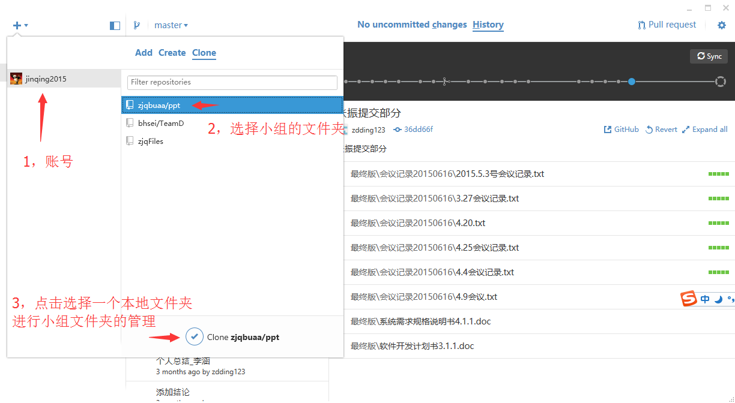


Slide 7
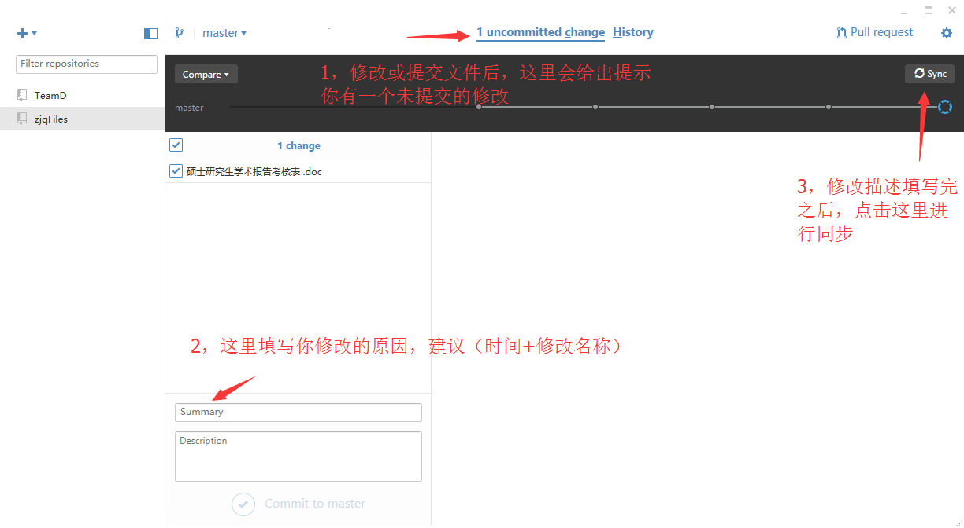

Slide 8
4，需要你发给助教的资料
完成个人实践的选择与小组的划分（3-5人）
注册Github
每一个小组发一份邮件给助教即可，其中包括小组所有成员信息
实践号（e.g.实践1）+学号+姓名+注册邮箱 发送到
se_buaa@qq.com

Slide 9
谢谢

